Slide 1
中国历史阶段划分（时间轴）
半殖民地半封建社会
新民主主义社会
社会主义社会
旧民主主义革命
新民主主义革命
过渡时期
社会主义建设时期
改革开放和社会主义现代化建设新时期
十年探索时期
文革时期
1840年
鸦片战争
1919年
五四运动
1949年
新中国成立
1956年底
社会主义改造完成
1966年
1976年
1978年
改革开放
2012年
进入新时代
民主革命
社会主义革命

Slide 2
第二课：只有社会主义才能救中国
2.2社会主义制度在中国的确立

Slide 3
追光
进入社会主义

Slide 4
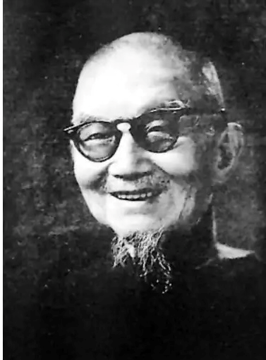
1953年9月，刘国钧作为常州民主建国会主委，被中央统战部邀请到中南海，参加党外人士座谈会。会议上毛主席说：“有了三年多的经验，已经可以肯定，经过国家资本主义完成对私营工商业的社会主义改造，是比较健全的方针和办法。”会后经过与黄炎培的交流，刘国钧当即表示：“毛主席说要认清社会发展规律，掌握自己的命运。走公私合营的路，就是掌握自己的命运，迟早要走这条路，不如抢先第一个。”当年12月，刘国钧率大成公司向常州市人民政府财政经济委员会呈请公私合营。1954年6月1日，大成纺织印染公司公私双方代表在常州市人民政府签订了合营协议书。
以刘国钧选择公私合营、拥护社会主义为例，尝试总结中国是如何确立社会主义制度的？
为什么说“一化三改”完成了中华民族有史以来最深刻最伟大的社会革命？
有人认为，中国新民主主义革命胜利后，应该等到资本主义充分发展以后再进行社会主义改造。
结合毛主席的话和有关材料谈谈你对这个观点的看法。
大成纺织 刘国钧
我要第一个公私合营

Slide 5
材料一：新中国成立后，没收了国民政府的财产和官僚资本企业，并将其改造成为社会主义国营企业。国家掌握了电力、钢铁、水泥、铁路、邮电和大部分现代交通运输事业等，从而掌握了国民经济的命脉。
材料二：新中国之初，民族资产阶级有为新中国建设服务的意愿，党可以通过“利用、限制、改造”的正确政策，最终引导他们走上社会主义改造的道路。
材料三：1950-1952年的土地改革使广大农民无偿获得了土地，生产积极性空前高涨。但分散脆弱的农业个体经济经营规模十分狭小，生产工具严重不足，国家开始引导、动员农民发展互助合作运动。
材料四：1950年中国同苏联签订《中苏友好同盟互助条约》,苏联为中国提供了经济、技术、人才多方面的援助。1949-1960年，苏联派往中国的专家约18000人，向中国提供了约600吨科学文献和技术资料。
社会主义国营经济迅速发展，逐步成为社会经济中的主导因素，为社会主义改造提供了经济条件
国家积累了利用、限制和管理私营工商业的经验，不同程度地开始了对它们初步的社会主义改造，为社会主义改造积累了重要经验。
个体农业经济难以适应国家工业化建设的新形势，迫切需要组织起来，为社会主义改造提出了迫切要求。
国际形势有利于中国加快向社会主义阵营的转变，为社会主义改造提供了外部环境。

Slide 6
过渡时期—三大改造
内部条件 | 社会主义国营经济迅速发展，逐步成为社会经济中的主导因素，为社会主义改造提供了经济条件 | 结论：从新民主主义向社会主义过渡是历史发展的必然要求。
 | 国家积累了利用、限制和管理私营工商业的经验，不同程度地开始了对它们初步的社会主义改造，为社会主义改造积累了重要经验。
 | 个体农业经济难以适应国家工业化建设的新形势，迫切需要组织起来，为社会主义改造提出了迫切要求。
外部条件 | 国际形势有利于中国加快向社会主义阵营的转变，为社会主义改造提供了外部环境。

Slide 7
三大改造的实质/核心是把生产资料私有制转变
为社会主义公有制，是变革生产关系的社会主义革命。
社会主义三大改造
部 门
农业
手工业
资本主义工商业
个体农业
私有制
个体手工业
私有制
资本主义
私有制
改造前性质
改造方式
公私合营
和平赎买
生产合作社
生产合作社
改造后性质
社会主义
集体公有制
社会主义
集体公有制
社会主义
公有制

Slide 8
过渡时期—三大改造阶段
1.总路线和总任务：在一个相当长的时期内，逐步实现国家的社会主义工业化，并逐步实现国家对农业、对手工业和对资本主义工商业的社会主义改造，即一化三改。
2.三大改造的实质：把生产资料私有制转变为社会主义公有制，变革生产关系
3.特点：一化三改互相联系，互相制约，互相促进，体现了发展生产力和变革生产关系的辩证统一。
基础
工业化
三大改造
必要条件
解放发展生产力
变革生产关系

Slide 9
社会主义改造完成的意义
1.一转变：1956年，生产资料私有制的社会主义改造取得了决定性胜利，标志着我国实现了从新民主主义向社会主义的转变，进入了社会主义社会。
2.一道路：创造性地开辟了一条适合中国特点的社会主义改造道路，顺利实现了对生产资料私有制的社会主义改造。
3.一制度：成功在中国建立起社会主义制度。
4.一变革：实现了中华民族有史以来最为广泛而深刻的社会变革。
5.一基础：极大激发了广大人民群众建设社会主义的积极性，社会生产力有了比较迅速的发展，社会秩序更加稳定，人民民主专政更加巩固，为我国全面建设社会主义奠定坚实基础。

Slide 10
发光
建设社会主义

Slide 11
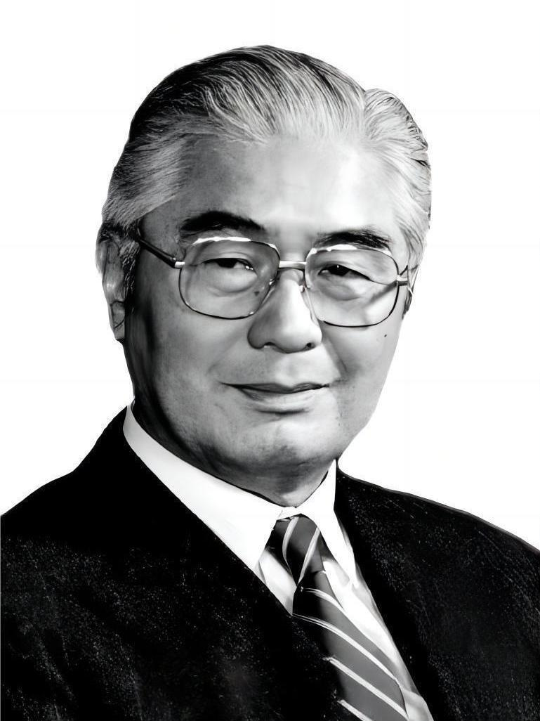
1956年，在全国人大的一次小型会议上，荣毅仁代表当面向毛主席提问:“经过社会主义改造，阶级关系已经有所调整，工人阶级和资产阶级之间的对抗性矛盾是否可以转化为非对抗性矛盾呢？”
对于荣毅仁的提问，毛主席非常重视，当场表示“你这人倒蛮会用脑子、提问题的”。之后，毛主席在第十一次最高国务会议上专门发表了《关于正确处理人民内部矛盾的问题》，深入系统地进行了明确阐述。
当时面临的主要是两大问题：一是社会主义条件下的阶级斗争问题，二是社会主义建设中的规模速度问题。
申新纺织 荣毅仁

Slide 12
中共八大前的思想和理论准备
提出这十个问题，都是围绕着一个基本方针， 就是要把国内外一切积极因素调动起来，为社会主义事业服务。什么是国内外的积极因素? 在国内，工人和农民是基本力量。中间势力是可以争取的力量。反动势力虽是一种消极因素，但是我们仍然要作好工作，尽量争取化消极因素为积极因素。在国际上，一切可以团结的力量都要团结，不中立的可以争取为中立，反动的也可以分化和利用。总之，我们要调动一切直接的和间接的力量，为把我国建设成为一个强大的社会主义国家而奋斗。我们的方针是， 一切民族、一切国家的长处都要学， 政治、经济、科学、技术、文学、艺术的一切真正好的东西都要学。但是，必须有分析有批判地学，不能盲目地学，不能一切照抄，机械搬用。他们的短处、缺点,当然不要学。
——节选自《论十大关系》1956.4

Slide 13
中共八大后的创造性论述
在我们国家里，工人阶级同民族资产阶级的矛盾属于人民内部的矛盾。 在我国的具体条件下，这两个阶级的对抗性的矛盾如果处理得当，可以转变为 非对抗性的矛盾，可以用和平的方法解决这个矛盾。 社会主义社会的矛盾同旧社会的矛盾，例如同资本主义社会的矛盾，是根本不 相同的。资本主义社会的矛盾表现为剧烈的对抗和冲突， 表现为剧烈的阶级斗争， 那种矛盾不可能由资本主义制度本身来解决， 而只有社会主义革命才能够加以解决。 社会主义社会的矛盾是另一回事， 恰恰相反， 它不是对性的矛盾， 它可以经过社会主义制度本身，不断地得到解决。 在社会主义社会中，基本矛盾仍然是生产关系和生产力之间的矛盾， 上层建 筑和经济基础之间的矛盾。
——节选自《关于正确处理人民内部矛盾的问题》1957.2

Slide 14
中国共产党第八次全国代表大会
在社会主义基本制度确立后，如何在中国建设社会主义、如何巩固和发展社会主义，是崭新的历史课题，没有现成的答案可以遵循。中国共产党在马克思列宁主义指导下，以苏联经验教训为鉴戒，结合中国具体实际，艰难探索出适合中国国情的社会主义建设道路。
结合《论十大关系》《关于正确处理人民内部矛盾的关系》等史料，分析说明中共八大对于巩固和发展社会主义所做出的贡献。

Slide 15
中国共产党第八次全国代表大会
 | 党的八大
最重要贡献 | 对三大改造基本完成后，中国社会主义的主要矛盾和根本任务作出了规定，为社会主义事业的发展指明了方向。
主要矛盾 | 人民对于建立先进的工业国的要求同落后的农业国的现实之间的矛盾，人民对于经济文化迅速发展的需要同当前经济文化不能满足人们需要的状况之间的矛盾。
主要任务 | 集中力量发展生产力，尽快把我国由落后的农业国变为先进的工业国。
生产力
水平低
落后的农业国
主要矛盾
经济文化不能满足人民需要
决定
主要任务
完成
大力发展生
产力

Slide 16
闪光
显现社会主义优势

Slide 17
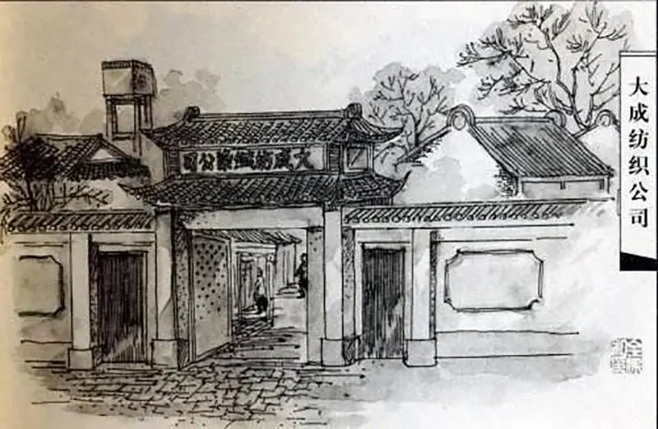
大成一厂完成公私合营后，企业面貌发生很大变化，生产迅速发展，五十年代已有纱锭29000多枚，布机756台，厂区范围也进一步扩大。
大成二厂完成公私合营后，迎来新发展，1966年更名为东风印染厂，成为全国印染行业的一面旗帜。
大成三厂在公私合营后的1966年实行地方国营改制，更名为国营常州第三棉纺织厂。常州第三棉纺织厂拥有一金一银两个国家金银牌优质产品，是江苏省出口纺织品基地厂之一。

Slide 19
社会主义建设时期的成就
工业 | 建立起独立的比较完整的工业体系和国民经济体系
农业 | 初步满足了占世界四分之一人口的基本生活需求
基础设施 | 建筑、交通运输等基础设施建设获得较快发展
教育医疗 | 教育医疗事业得到长足进步
精神面貌 | 人们的精神面貌得到了极大的改变
科学技术 | 科技发展取得重要突破，例如“两弹一星”、人工合成结晶牛胰岛素
理论成果 | 进行了马克思列宁主义基本原理同中国实际的“第二次结合”，丰富发展了毛泽东思想。

Slide 20
毛泽东思想总结
1
产生：新民主主义革命期间，以毛泽东为代表的中国共产党人，将马列主义基本原理同中国实际第一次结合，产生了毛泽东思想，是中国共产党人集体智慧的结晶。
2
发展：社会主义革命和建设时期，以毛泽东为代表的中国共产党人，将马列主义基本原理同中国实际进行第二次结合，结合新的实际丰富和发展了毛泽东思想。
3
地位：①是马克思列宁主义在中国的创造性运用和发展； ②是被实践证明了的中国革命和建设的正确理论原则和经验 总结；③是马克思主义中国化的第一次历史性飞跃；④为夺取新民主主义革命胜利指明了正确方向。

Slide 21
社会主义建设艰难探索的重要意义
一个结论：
我国社会发生的翻天覆地变化雄辩地证明：只有社会主义才能救中国。
一个飞跃：
新民主主义革命的胜利、新中国的成立、社会主义基本制度的确立和社会主义建设的全面展开，实现了中华民族从“东亚病夫”到站起来的伟大飞跃。
一个肯定：
我国在社会主义建设的探索过程虽然经历了严重曲折，但党在社会主义革命和建设中取得的独创性理论成果和巨大成就，为新的历史时期开创中国特色社会主义提供了宝贵经验、理论准备和物质基础。

Slide 22
课堂小结
1.过渡的历史必然性
社会主义过渡时期
2.过渡时期的总路线和总任务
社会主义制度在
中国的确立
3.社会主义改造完成的意义
1949-1956
1.历史新课题
2.八大的贡献、主要矛盾和主要任务
社会主义建设时期
3.主要成就
1956-1978
2.社会主义建设艰难探索的重要意义

Slide 23
课后作业
微演讲
请利用课外时间， 以“只有社会主义才能救中国”为题写一篇微演讲稿， 下次上课时展示成果。
作业提示： 可从中国选择社会主义的现实必要性、可行性、实践上的重大意义等视角进行论证。

